Slide 1
네이버 영화: 개념 모델링
작성일
평점
순위
작성자
리뷰내용
감독이름
영화이름
영화번호
영화정보
리뷰
사용자이름
영화
예매
사용자
전화번호
사용자 번호
영화배우
극장
결제방법
예매일자
예매번호
좌석번호
배우이름
배우 정보
극장 이름
극장 정보

Slide 2
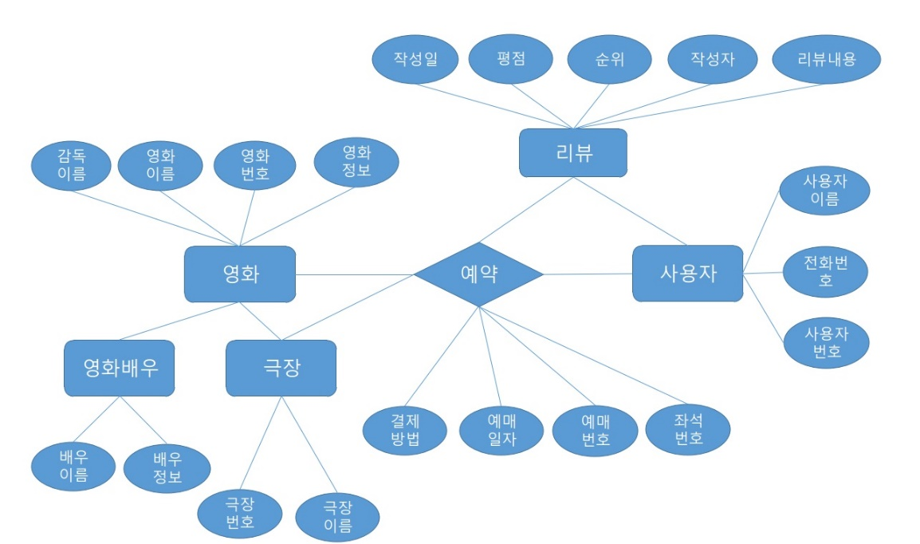
논리적 모델링: 네이버 영화 카테고리
사용자: 사용자번호 , 사용자 이름, 전화번호
예약: 예매번호 , 결제방법, 예매일자, 좌석번호
영화: 영화번호 , 감독이름, 영화이름, 영화 정보
영화배우: 배우이름, 배우 정보
극장: 극장번호 , 극장이름
리뷰: 작성일, 평점, 선위, 작성자, 리뷰내용

Slide 3
작성일
네이버 영화: 개념 모델링
평점
이름
사용자
1
작성
N
순위
(0,*)
리뷰
전화번호
N
(0,*)
(0,*)
N
(0,*)
작성자
예매
리뷰코드
리뷰내용
사용자 코드
M
(0,*)
영화
N
상영
M
극장
극장코드
(0,*)
(0,*)
M
(1,*)
1
극장이름
출현
상영시간
N
영화정보
상영시간표
N
(0,1)
영화이름
영화배우
상영순서
상영시간
극장 코드
감독명
영화코드
배우이름
배우 정보
배우코드

Slide 4
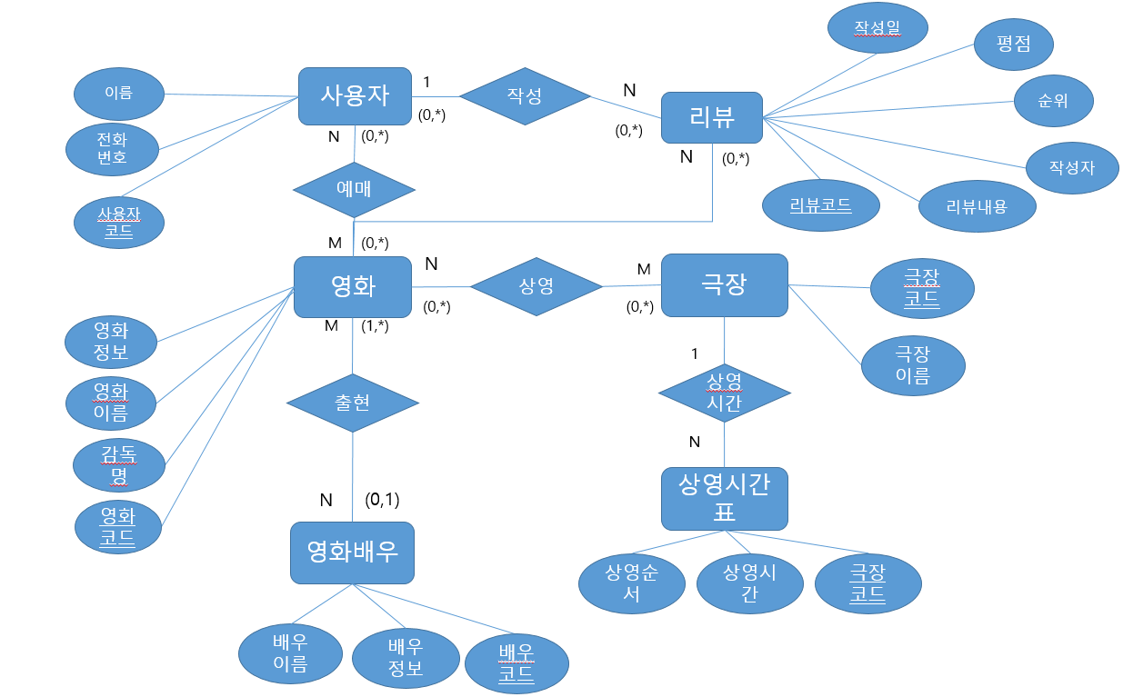
논리적 모델링: 네이버 영화 카테고리
영화: 영화코드 , 영화 정보, 감독명, 영화 이름
영화배우: 배우코드 , 배우정보, 배우이름
사용자: 사용자코드 , 이름, 전화번호
극장: 극장코드 , 극장 이름
리뷰: 리뷰코드 , 작성일, 평점, 순위, 작성자, 리뷰내용
상용: 극장코드 , 상영시간, 상영순서

Slide 5
연습문제: ERD
부서번호
부서이름
직책
부서
1
소속
N
직원
N
기록
1
근무기록
(1,*)
(1,1)
(1,1)
(1,*)
1
(0,*)
부양
기간
직책
부서번호
부서이름
N
(1,1)
부양가족
이름
나이

Slide 6
연습문제: 테이블정의
부서 ( 부서번호, 부서이름 )
직원 ( 직원번호, 직원이름, 직책 , 부서번호, 기록코드)
근부기록 ( 기록코드, 기간, 직책 )
부양가족 (직원번호, 이름 , 나이 )
부서번호
부서이름
직책
부서
1
소속
N
직원
N
기록
1
근무기록
(1,*)
(1,1)
(1,1)
(1,*)
1
(0,*)
부양
기간
직책
부서번호
부서이름
N
(1,1)
부양가족
이름
나이

